Slide 1


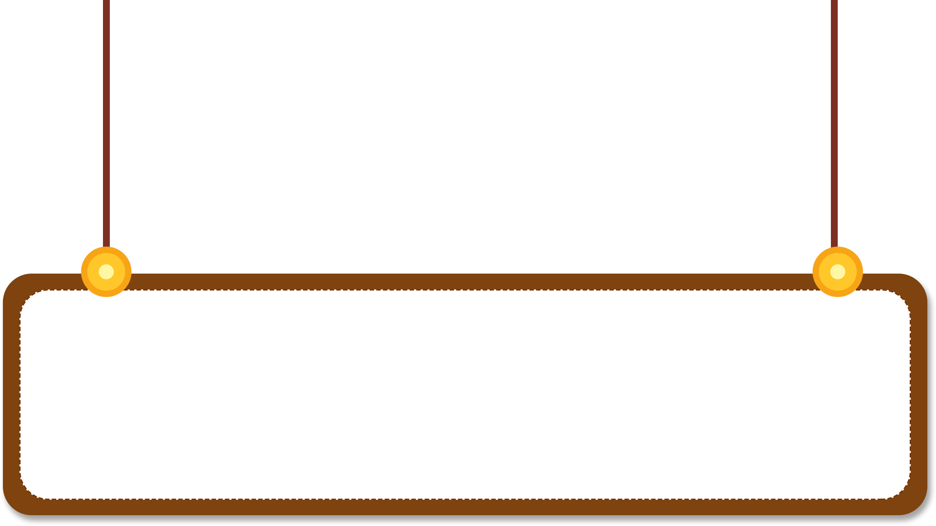






Luyện từ và câu

Slide 2



Khởi động

Slide 3

TRUYỀN ĐIỆN

Slide 4
Bạn hãy trả lời câu hỏi sau
- Trong Tiếng Việt có bao nhiêu dấu câu ?
Đó là những dấu câu nào?

Slide 5
Trong Tiếng Việt có 9 dấu câu. Đó là : Dấu chấm; dấu chấm hỏi; dấu chấm than; dấu phẩy; dấu hai chấm; dấu ngoặc kép; dấu gạch ngang; dấu chấm phẩy.

Slide 6
Luyện từ và câu
ÔN TẬP VỀ DẤU CÂU
(Dấu chấm, chấm hỏi, chấm than)

Slide 7
Yêu cầu cần đạt
- Tìm được các dấu chấm, chấm hỏi, chấm than trong mẩu chuyện (BT1)
- Đặt đúng các dấu chấm và viết hoa những từ đầu câu, sau dấu chấm (BT2)
- Sửa được dấu câu cho đúng (BT3).
- Vận dụng các kiến thức về dấu chấm, dấu hỏi, dấu chấm than để làm các bài tập theo yêu cầu.
.

Slide 8
Bài 1: Tìm các dấu chấm, chấm hỏi và chấm than trong mẩu chuyện vui dưới đây. Cho biết mỗi dấu câu ấy được dùng làm gì ?
Kỉ lục thế giới
Một vận động viên đang tích cực luyện tập để tham gia thế vận hội. Không may, anh bị cảm nặng. Bác sĩ bảo:
  - Anh sốt cao lắm ! Hãy nghỉ ngơi ít ngày đã !
Người bệnh hỏi :
  - Thưa bác sĩ, tôi sốt bao nhiêu độ ?
Bác sĩ đáp :
  - Bốn mươi mốt độ.
Nghe thấy thế, anh chàng ngồi phắt dậy:
  - Thế kỉ lục thế giới là bao nhiêu ?
  MINH CHÂU sưu tầm.
Mẩu chuyện vui dưới đây có mấy câu?

Slide 9

Kỉ lục thế giới
Một vận động viên đang tích cực luyện tập để tham gia thế vận hội. Không may, anh bị cảm nặng. Bác sĩ bảo:
  - Anh sốt cao lắm ! Hãy nghỉ ngơi ít ngày đã !
Người bệnh hỏi :
  - Thưa bác sĩ, tôi sốt bao nhiêu độ ?
Bác sĩ đáp :
  - Bốn mươi mốt độ.
Nghe thấy thế, anh chàng ngồi phắt dậy:
  - Thế kỉ lục thế giới là bao nhiêu ?
1
2
3
4
5
6
7
8
9
10
11

Slide 10
BÀI TẬP NHÓM 2
Hữu có nghĩa là “có”
Các nhóm sẽ hoàn thành bài tập 1 vào phiếu bài tập lớn. (Thời gian 3 phút )

Slide 11
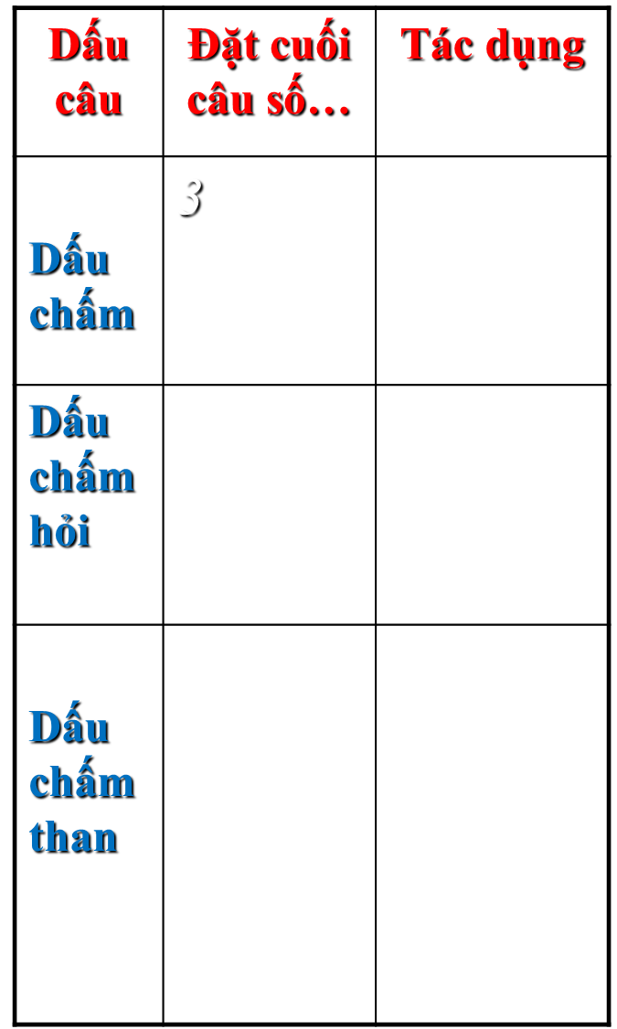
PHIẾU BÀI TẬP

Slide 12
Kỉ lục thế giới
Một vận động viên đang tích cực luyện tập để tham gia thế vận hội.
Không may, anh bị cảm nặng.
Bác sĩ bảo:
- Anh sốt cao lắm ! Hãy nghỉ ngơi
ít ngày đã !
Người bệnh hỏi :
- Thưa bác sĩ, tôi sốt bao nhiêu độ ?
Bác sĩ đáp :
- Bốn mươi mốt độ.
Nghe thấy thế, anh chàng ngồi
phắt dậy:
- Thế kỉ lục thế giới là bao nhiêu ?
Dấu câu | Đặt cuối câu số… | Tác dụng
Dấu chấm | 3
Dấu chấm hỏi
Dấu chấm than
1
Đặt
cuối câu
1, 2, 9
Dùng để kết thúc
các câu kể
2
3
4
5
Đặt
cuối câu
7, 11
Dùng để kết thúc
các câu
hỏi
6
7
8
9
Đặt
cuối câu
4, 5
Dùng để kết thúc
câu cảm
(câu 4)
câu khiến (câu 5)
10
11

Slide 13
Ôn tập về dấu câu
(Dấu chấm, chấm hỏi, chấm than)
Bài 2: Có thể đặt dấu chấm vào những chỗ nào trong bài văn sau ? Viết lại các chữ đầu câu cho đúng quy định.
Thiên đường của phụ nữ
Thành phố Giu-chi-tan nằm ở phía nam Mê-hi - cô là thiên đường của phụ nữ ở đây, đàn ông có vẻ mảnh mai, còn đàn bà lại đẫy đà, mạnh mẽ trong mỗi gia đình, khi một đứa bé sinh ra là phái đẹp thì cả nhà nhảy cẫng lên vì vui sướng, hết lời tạ ơn đấng tối cao.
Nhưng điều đáng nói là những đặc quyền đặc lợi của phụ nữ trong bậc thang xã hội ở Giu-chi-tan, đứng trên hết là phụ nữ, kế đó là những người giả trang phụ nữ, còn ở nấc cuối cùng là ... đàn ông điều này thể hiện trong nhiều tập quán của xã hội chẳng hạn, muốn tham gia một lễ hội, đàn ông phải được một phụ nữ mời và giá vé vào cửa là 20 pê-xô dành cho phụ nữ chính cống hoặc những chàng trai giả gái, còn đàn ông: 70 pê-xô nhiều chàng trai mới lớn thèm thuồng những đặc quyền đặc lợi của phụ nữ đến nỗi có lắm anh tìm cách trở thành ... con gái.
Theo tạp chí THẾ GIỚI MỚI

Slide 14
Thiên đường của phụ nữ
Thành phố Giu-chi-tan nằm ở phía nam Mê-hi-cô là thiên đường của phụ nữ đây, đàn ông có vẻ mảnh mai, còn đàn bà lại đẫy đà, mạnh mẽ mỗi gia đình, khi một đứa bé sinh ra là phái đẹp thì cả nhà nhảy cẫng lên vì vui sướng, hết lời tạ ơn đấng tối cao.
Nhưng điều đáng nói là những đặc quyền đặc lợi của phụ nữ
bậc thang xã hội ở Giu-chi-tan, đứng trên hết là phụ nữ, kế đó là những người giả trang phụ nữ, còn ở nấc cuối cùng là…đàn ông này thể hiện trong nhiều tập quán của xã hội hạn, muốn tham gia một lễ hội, đàn ông phải được một phụ nữ mời và giá vé vào cửa là 20 pê-xô dành cho phụ nữ chính cống hoặc những chàng trai giả gái, còn đàn ông : 70 pê-xô chàng trai mới lớn thèm thuồng những đặc quyền đặc lợi của phụ nữ đến nỗi có lắm anh tìm cách trở thành …con gái.
Theo tạp chí Thế giới mới
. Ở
ở
. Trong
trong
.
Trong
trong
. Điều
điều
. Chẳng
chẳng
. Nhiều
nhiều

Slide 15

Bài 3: Viết đoạn văn có sử dụng dấu chấm, chấm hỏi,chấm than miêu tả cây cối.
Nguyệt quế! Ôi loài cây thân thương! Chắc mọi người ai cũng thắc mắc tại sao tôi lại coi nó như một loài cây thân thương đúng không? Vì đây là loài cây có ý nghĩa với tôi rất nhiều. Cây nguyệt quế được trồng ở đầu ngõ là kỉ niệm của nội tôi. Nguyệt quế thân gỗ, to bằng ngón chân cái có nhiều cành to bằng chiếc đũa, hoặc chỉ to bằng cọng rơm màu nâu xám. Mỗi nhánh cây bằng chiếc tăm dài có từ bảy đến chín lá hình thoi màu xanh thẫm mượt bóng, nhất là sau một đêm mưa. Cành lá sum sê, xoè tán rất đẹp trông cứ như một chiếc ô xanh xinh xinh căng lên. Đến mùa hoa nở, từng chùm hoa trắng phau tỏa hương thơm ngào ngạt dưới ánh trăng rằm. Khi còn bé, mỗi khi qua nhà nội chơi là tôi và lũ em đều chạy lại và ngắm nghía cây một cách say sưa và nói về đủ thứ chuyện trên trời dưới đất. Có khi chúng tôi lại lặng yên ngồi bên cây nghe nội tôi kể về những kỉ niệm của nội về thời chiến tranh khốc liệt. Giờ nội tôi cũng không còn nữa nhưng nguyệt quế vẫn còn đó và luôn gợi nhớ chúng tôi về nội mãi.

Slide 16
Trò chơi :
GHÉP Ý ĐÚNG
Ghép dấu câu ở cột A với tác dụng dấu câu ở cột B cho thích hợp
A
B
1. Dấu chấm
A. dùng để kết thúc câu hỏi.
2. Dấu chấm hỏi
B . dùng để kết thúc câu cảm,
câu khiến.
3. Dấu chấm than
C. Dùng để kết thúc câu kể.
1 - C
2 - A
3 - B

Slide 17
Luyện từ và câu
Ôn tập về dấu câu
(Dấu chấm, chấm hỏi, chấm than)
Ghi nhớ :
- Dấu chấm dùng để kết thúc câu kể.
- Dấu chấm hỏi dùng để kết thúc câu hỏi.
-Dấu chấm than dùng để kết thúc câu cảm, câu khiến.

Slide 18
THANK YOU

